Slide 1
Бизнес-центр
Презентация для студентов 4 курса
направления «Дизайн архитектурной среды»
в рамках дисциплины «Архитектурно-дизайнерское проектирование
ОБЩЕСТВЕННОЕ ЗДАНИЕ
Составитель доцент каф. «ДАС» Галкина Е.Г.

Slide 2
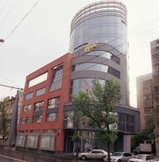
Причины создания многофункциональных общественных зданий
Целесообразность объединения зданий обслуживания в единый общественный центр с общим композиционно-планировочным решением;
В состав центра входят различные по функции здания: торговые, зрелищные, спортивные, административные, кредитно-финансовые, предприятия общественного питания;
Активное развитие многофункциональных жилых комплексов;
Появление новых типологически многофункциональных зданий бюро и деловых центров,
Изменение функции и типологии здания на протяжении его существования.

Slide 3
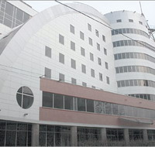
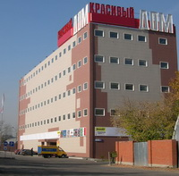
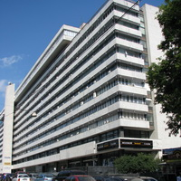
Методологический подход в проектировании многофункциональных комплексов:
1.Помещения различного назначения, входящие в состав такого комплекса, проектируются по нормам, принятым для каждого конкретного типа общественного здания;
2. Функциональные процессы в них должны происходить независимо друг от друга, в то же время единое объемно-планировочное решение должно обеспечить удобные взаимосвязи и беспрепятственную возможность совместного функционирования;
3. В отличие от специфических помещений общие и вспомогательные помещения для различных элементов многофункционального комплекса могут быть объединены;
4. Объемно-планировочное решение комплекса в целом должно отвечать действующим нормам для общественных зданий.

Slide 4
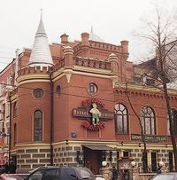
Структура современного делового центра (бизнес-центра) имеет широкий спектр типологических черт: разнообразный набор функций, планировочных и композиционных схем.
Это объясняется социокультурной динамикой деловых отношений, продиктовавшей сложную эволюцию здания на основе разнохарактерных исторических прототипов.
Хронология развития доминирующих типов деловых центров
1.Деловые центры древности:
древнегреческие деловые центры – акрополь, агора (V-I века до н. э.);
древнеримские деловые центры – форум, базилика (I-V века н. э.).
2.Деловые центры средневековья (X-XV века):
кремль, детинец, средневековый замок;
рыночная площадь;
городская усадьба.
3.Деловые центры эпохи Возрождения (XVI-XVII века):
ратуша, ратушная площадь.
4.Российские здания государственного управления (конец XVII-XVIII века):
присутственные места;
здания коллегий;
казенные палаты.

Slide 5
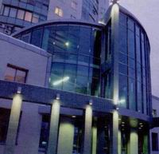
5.Деловые центры эпохи становления капитализма (XIX век):
традиционного типа: банк, биржа, торговый дом, доходный дом;
нетрадиционного типа: дом трудолюбия, приют;
ярмарка.
6.Деловые центры советского периода (1922-1991 годы):
специализированное здание управления; универсальное административно-хозяйственное здание; деловой центр крупного производственного объединения.
7.Современные деловые центры (конец ХIХ-конец XX века):
сити (город в городе) и здание-конгломерат (вертикальный город);
бюро, ателье, студия;
посольство, консульство;
загородная резиденция (прототип – средневековый замок);
штаб-квартира;
конгресс-отель, конференц-отель;
торговое представительство;
банк; биржа; школа бизнеса; ярмарка, выставка; бизнес-клуб;
центр социальной (психологической) реабилитации;
машинный (дисплейный) зал;
терминал, многоцелевой узел на пересечении транспортных
путей.
8.Универсальное многофункциональное здание делового
центра.
+

Slide 6
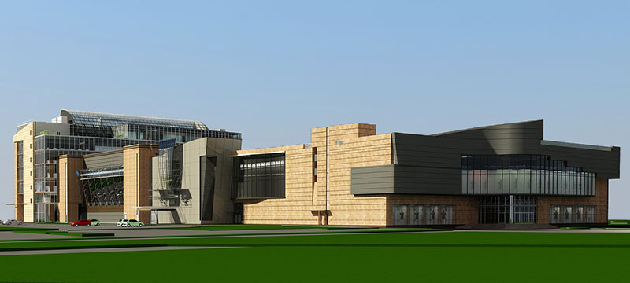
Бизнес-центр (или деловой центр) — это современное офисное здание или комплекс зданий, с необходимой инфраструктурой для ведения деловой деятельности. Как правило, офисные помещения в бизнес-центрах сдаются в аренду.
Бизнес-центры могут относиться к различным классам в зависимости от составляющих инфраструктуры и месторасположения. При повышении класса бизнес-центра (от "C" до "A") увеличивается ставка аренды за кв.м. арендуемой офисной площади.

Slide 7
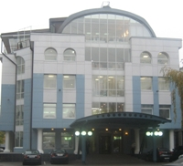
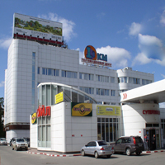
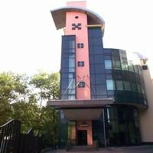
Бизнес (англ, business «занятость» < busy «занятой») – деятельность, приносящая доход, предпринимательство), как системно организованный процесс, постоянно развивается, меняются его правила и условия. В соответствии с этим должно изменяться и здание, предназначенное для осуществления деловых отношений, поэтому оно должно изначально обладать набором потенциальных составляющих для трансформации под новые направления делового процесса.
Современный уровень развития бизнеса предъявляет высокие требования к обеспечению условий его организации. Бизнес-центр должен обеспечить возможность компаниям продемонстрировать свои концепции и проекты, открыть для себя новые тенденции рынка, придать международное направление бизнесу, наладить новые деловые контакты, повысить уровень профессионального сотрудничества в самых благоприятных условиях.

Slide 8
Классификация бизнес-центров
Бизнес-центры делятся на классы – «А», «В», «С», от которых зависит стоимость аренды офиса Основным критерием отбора выступает возраст (год) постройки, наличие развитой инфраструктуры (неразвитая или развитая), система технического обеспечения и прочие критерии. Бизнес-центру класса «А» часто принадлежат новые помещения, удобное расположение и доступность из любых районов города, наличие парковок, охрана, отделка высококачественными материалами, оборудование качественной мебели, выполненной по индивидуальным заказам. Арендовать офис в спб в подобных бизнес-центрах может любая компания, которая в состоянии за него заплатить. Чаще всего офисы снимают зарубежные компании, которые находятся на первых местах рейтинга бизнес-компаний.
Наиболее востребованы бизнес-центры класса «В», у которых развита инфраструктура и имеется замечательное внутреннее убранство. Чаще всего подобные центры не обладают отличным архитектурным оформлением, имеют вместительную автостоянку и соответствуют имеющимся нормам и стандартам качества, которые предъявляются к таким бизнес-центрам. В подобных помещениях есть одна столовая или кафе. Стоимость аренды такого помещения будет меньше, чем арендовать офис в помещении класса «А». Бизнес-центры категории «С» - экономного класса. У подобных офисов не имеется автомобильной стоянки, и находятся они вдали от городского центра, что не всем компаниям подходит. По внешнему виду подобные бизнес центры походят на строения времен СССР, так как в них давно не делали ремонт. Но внутренний интерьер помещений может быть приятным и подходящим для продуктивной работы. Цена на подобные офисы невелика, потому может подойти некрупным фирмам, которые стремятся сэкономить в трудное после кризисное время

Slide 9
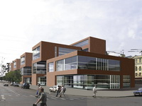
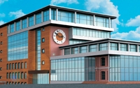
Для обеспечения жизнеспособности здания бизнес- центра его структура должна быть основана на следующих принципах:
универсальности;
смены функциональных приоритетов – функционального доминирования, обеспечивающего механизм гибкой трансформации функций;
латентности (латентный – «скрытый», не проявляющийся внешне) (функциональной, композиционной, планировочной, образной, ориентации на реального и на потенциального адресата);
антропометрической безадресности (условия для работы и общения должны быть организованы на основе единой универсальной модели).

Slide 10
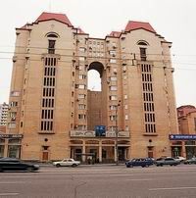
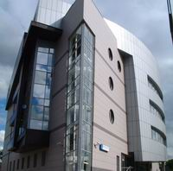
Требования предъявляемые к месторасположения проектируемых
бизнес-центров:
Непосредственная близость от центральной части города;
Сосредоточение ведущих банковских и финансовых учреждений;
Развитая инфраструктура;
Участок магистрали, где располагается бизнес-центр, является торговым коридором городского значения, с высоким уровнем концентрации торговых операторов регионального и международного уровня;
Высокая плотность транспортных потоков;
Оптимальная временная и транспортная доступность всех районов города;
Удобный подъезд;
Соответствие международным стандартам качества и сочетание в себе всех самых ведущих строительных и технологических инженерных решений, передового оборудования.

Slide 11
Объекты инфраструктуры бизнес-центра
Офисные помещения (17-50 кв.м.)
Гостиница (10-20 номеров разных категорий)
Конференц-зал
Помещения операторского интернет обслуживания
Торговые помещения
Ресторан
Рекреационная зона БЦ с компетентным ресепшеном, лофтом
Охраняемая наземная и подземная парковка
Состав проекта:
Фасады (1:100, 1:50,1:75)
Планы
Разрез
Объемное изображение (перспектива, аксонометрия)
Генплан с благоустройством
Ситуационный план

Slide 12
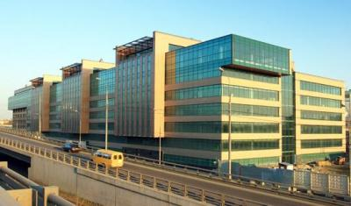
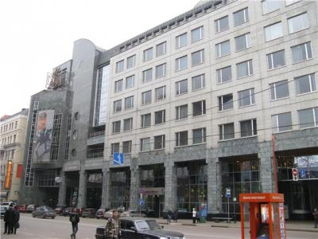
Магистраль Плаза бизнес-центр,
51 434 кв. м
Мейерхольд бизнес-центр,
8 900 кв. м

Slide 13
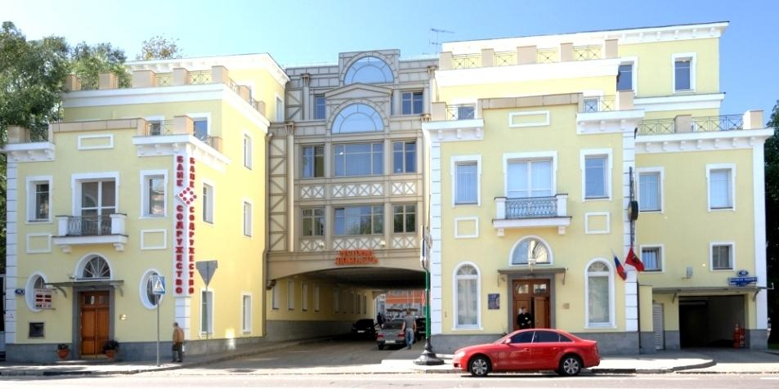
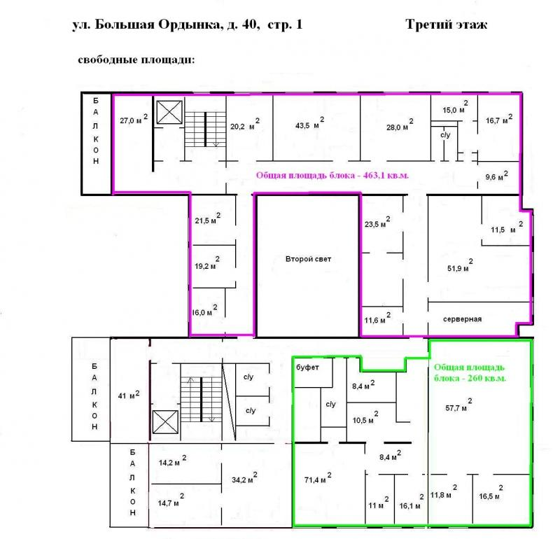
Административное здание на Большой Ордынке. Здание оборудовано всеми необходимыми инженерно-техническими системами в соответствии с классом "А". Имеются охраняемые наземная на 27 м.м. и подземная на 17 м.м. парковки.

Slide 14
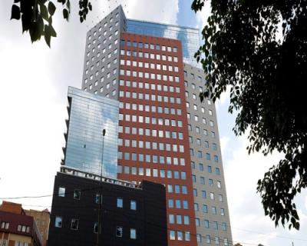
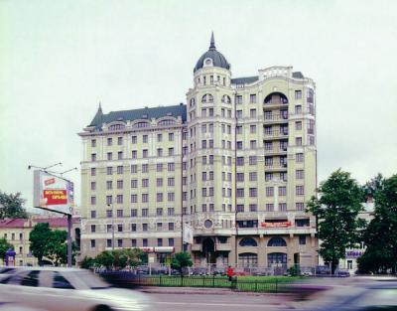
Маяковская Плаза бизнес-центр
деловой комплекс 14 000 кв. м
Новосущевский бизнес-центр
двадцатиэтажный комплекс 40 000 кв. м

Slide 15
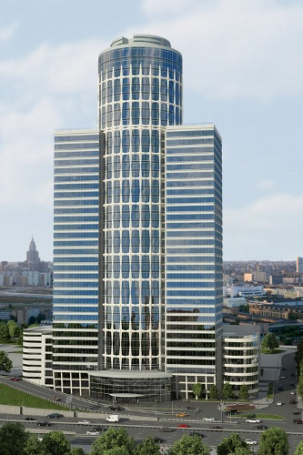
Нордстар Тауэр (Nordstar Tower) бизнес-центр, 135 535 кв. м

Slide 16
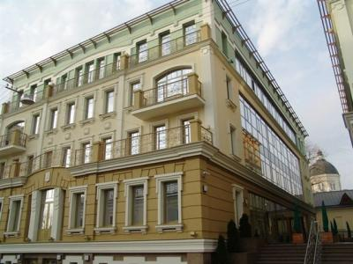
Ноев Ковчег бизнес-центр, 11 207 кв. м расположен в самом центре столицы. Деловой комплекс обладает удобной транспортной доступностью

Slide 17
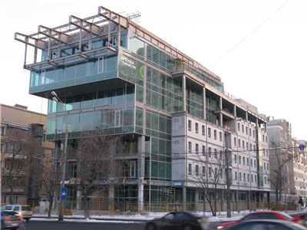
Океан Плаза бизнес-центр, 6 320 кв. м.
Архитектура делового комплекса выполнена в современном стиле

Slide 18
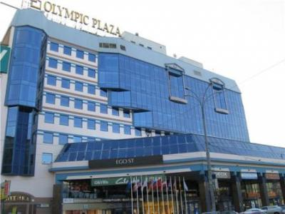
Олимпик Плаза (Olympic Plaza) бизнес-центр, 12 000 кв. м.
Семиэтажный многофункциональный комплекс, обладает удобной транспортной доступностью и развитой инфраструктурой, на первом этаже гостей встречает собственная служба рецепции.

Slide 19
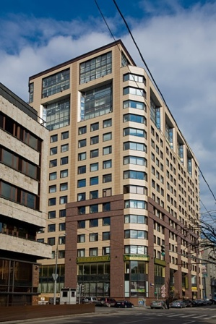
Панорама бизнес-центр, 20 000 кв. м, Бизнес-центр обладает развитой инфраструктурой, которая включает кафе, столовую, банкомат, киоск свежей печатной продукции и т.д.

Slide 20
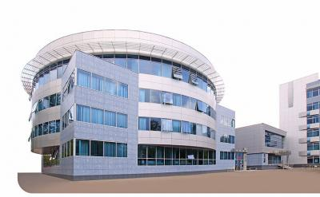
Старопетровский бизнес-центр, 14 500 кв. м. Деловой комплекс был введен в эксплуатацию в 2007 году. Бизнес-центр обладает высококачественными инженерными системами и богатой входной группой. На первом этаже расположен ресепшен. На территории делового комплекса оборудована автостоянка.

Slide 21
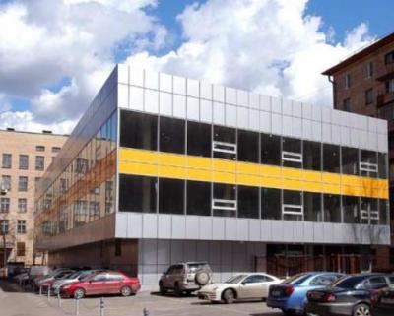
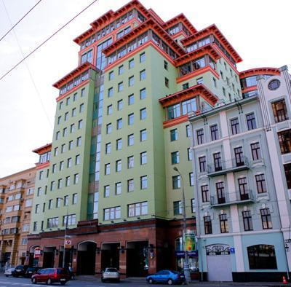
Сокол Центр бизнес-центр, 6 431 кв. м.
Садовая плаза бизнес-центр, 16 250 кв. м. Архитектура бизнес-центра выполнена в современном стиле, вечером здание эффектно выглядит благодаря современным системам внешнего освещения.

Slide 22
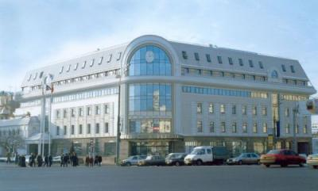
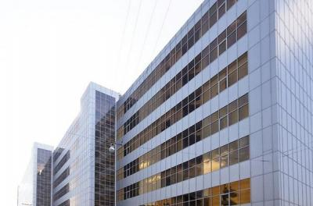
Садовая галерея бизнес-центр, 11 843 кв. м.
Семеновский бизнес-центр, 24 000 кв. м. Здание было реконструировано в 2003 году.

Slide 23
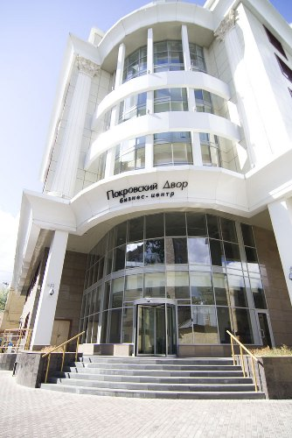
Покровский двор бизнес-центр,
5 805 кв. м. Бизнес-центр обладает развитой инфраструктурой.

Slide 24
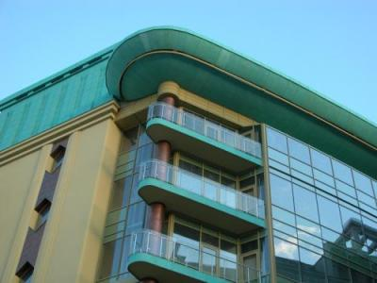
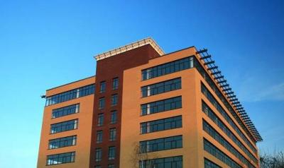
Романов двор бизнес-центр,
35 000 кв. м
Рябиновая Плаза (West Plaza) бизнес-центр, 44 119 кв. м. Комплекс расположен на первой линии домов, состоит из трех отдельных корпусов.

Slide 25
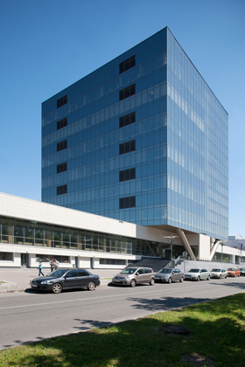
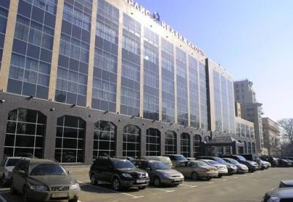
Премьер Плаза бизнес-центр, 20 000 кв. м. Семиэтажный деловой комплекс обладает удобной транспортной доступностью и развитой инфраструктурой.
Смольный бизнес-центр,
25 000 кв. м

Slide 26
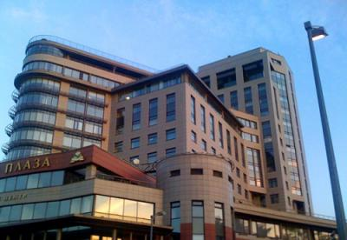
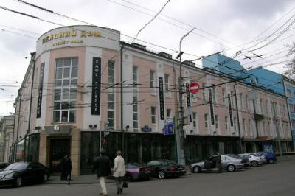
Бизнес-центр Бородино Плаза, 34 500 кв. м
Бизнес-центр Венский дом, 9 641 кв. м. Пятиэтажное здание класса «А» было построено в 1998 году. Здание бизнес центра Венский дом оборудовано всеми необходимыми современными инженерно-техническими устройствами.

Slide 27
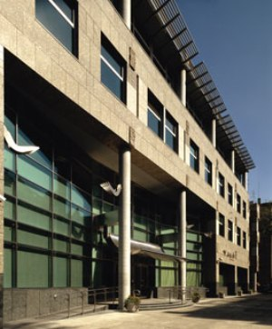
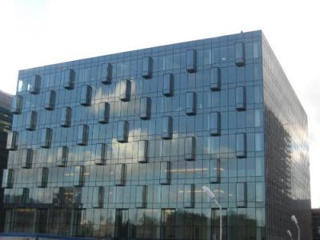
Бизнес-центр Дукат Плейс 2, 16 500 кв. м
Бизнес-центр Метрополис, 350 000 кв. м. В наличии офисные помещения различной планировки и разной площадью.

Slide 28
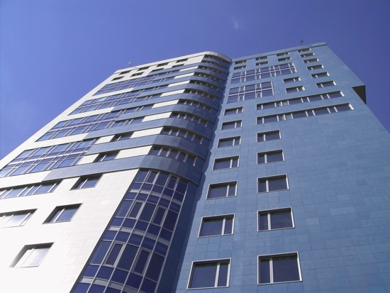
Бц Pollars (Полларс), 55 000 кв. м

Slide 29
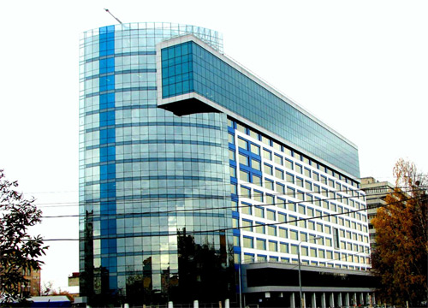
БЦ Северное сияние, 39 000 кв. м

Slide 30
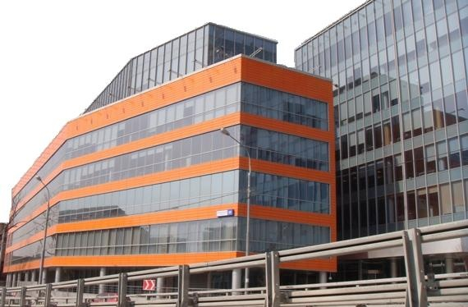
БЦ Серебряный город (Silver City),
60 000 кв. м

Slide 31
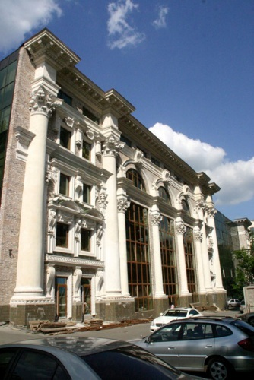
БЦ Туполев Плаза, 5 000 кв.м. Офисный центр Туполев плаза – это несколько красивых многоэтажных и многофункциональных зданий оригинальной архитектуры, с видом на Москву-реку.

Slide 32
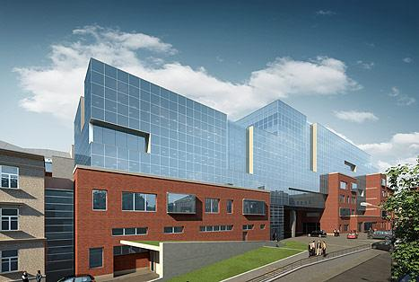
Бизнес-центр Мамантов, 18 000 кв. м

Slide 33
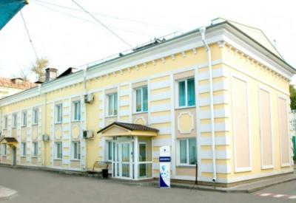
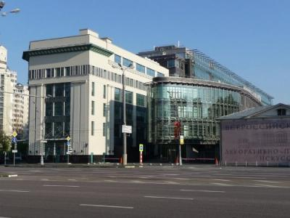
Бизнес-парк Кожевники, 48 000 кв. м
Эрмитаж Плаза, 38 000 кв. м. введен в эксплуатацию в 2008 году. Деловой комплекс обладает развитой инфраструктурой и выгодным месторасположением

Slide 34
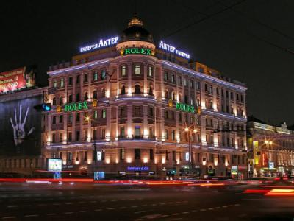
Бизнес-центр Галерея, 5 244 кв. м. Бизнес-центр Галерея Актер расположен в Тверском районе Центрального округа Москвы. Расстояние до Кремля составляет 1 километр, до Садового кольцо 850 метров. Здание было построено в 1996 году.

Slide 35
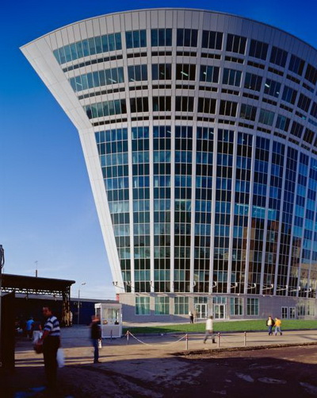
Бизнес центр Легион III,
56 000 кв. м .
Бизнес-центр Легион III находится в районе Дорогомилово, рядом пролегают основные транспортные магистрали Кутузовский проспект,Третье транспортное кольцо и Садовое кольцо. Бизнес-центр Легион III относится классу «А» и своими архитектурными очертаниями имеет сходство с хрустальным кораблем.

Slide 36
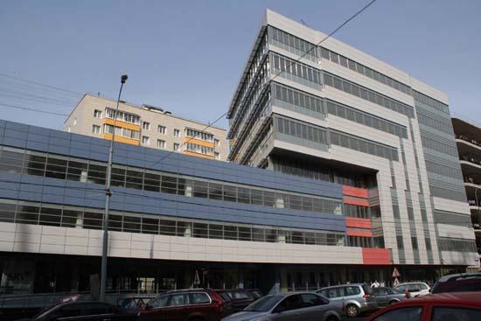
Бизнес-центр Etmia II (Этмия), 8 874,3 кв. м

Slide 37
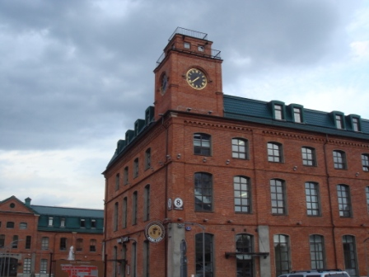
Бизнес-центр Новоспасский двор, 100 000 кв. м.
Бизнес-центр был реконструирован в 2005 году.

Slide 38
Бизнес-центр Соколиная гора, 34 650 кв. м

Slide 39
Бизнес-центр Мясницкая Плаза, 10 000 кв. м

Slide 40
Бизнес-центр Н2О Плаза. 10 698 кв. м
Бизнес-центр Silver-Stone (Сильвер Стоун), 42 000 кв. м

Slide 41
Бизнес-центр Усадьба-Центр, 34 500 кв.м. построен в 1997 году.

Slide 42
Бизнес-центр Wave Tower (Волна), 40 500 кв. м.
Построено в 2008 году, в бизнес-центре установлено самое современное инженерное оборудование и системы коммуникаций

Slide 43
Бизнес-центр Соколиный дворик, 11 500 кв. м. Бизнес-парк был построен в 2001 году и включает в себя 12 разноэтажных корпусов

Slide 44
Бизнес-центр Paveletsky Tower ( Башня на Павелецкой), 60 000 кв. м. построен в 2003 году

Slide 45
Бизнес-центр Авилон Плаза (Avilon Plaza),
35 000 кв.м

Slide 46
Бизнес-центр Ян-Рон,
7 000 кв. м. построен в 1996 году

Slide 47
Бизнес-центр Белая Площадь (White Square), 110 753 кв. м

Slide 48
Бизнес-центр Капитал (Гостиный Двор), 30 000 кв. м, находится в самом центре Москвы, входит в комплекс «Московский Гостиный двор».

Slide 49
Бизнес-центр Башня на Набережной, 201 800 кв. м

Slide 50
Бизнес-центр Империя Тауэр (Imperia Tower), 203 200 кв. м.
Архитектурную концепцию разработало бюро NBBJ. Основное здание комплекса Imperia Tower составляет 60 этажей.

Slide 51
Бизнес-центр Город Столиц, 80 000 кв. м, представляет собой многофункциональный комплекс, расположенный на территории московского международного делового центра «Москва-Сити», в Пресненском районе Западного округа Москвы.

Slide 52
Бизнес-центр Северная башня, 139 323 кв. м.
Здание насчитывает 26 наземных и 2 подземных этажа. В бизнес-центре расположены офисы крупнейших международных фирм.

Slide 53
Бизнес-центр Башня Федерации (Federation Tower), 300 000 кв. м,
представляет собой оригинальную архитектурную конструкцию из двух трехгранных башен (Восток и Запад), между которыми заключен шпиль высотой 506 метров. Большую часть здания занимают офисные площади банка ВТБ.

Slide 54
Бизнес-центр Башня 2000, 60 000 кв. м

Slide 55
Японский дом бизнес-центр, 14 000 кв. м. Японский дом построен в соответствии с высочайшими мировыми стандартами, уникален по архитектуре и имеет удобную планировку и удачное месторасположение. .

Slide 56
Бизнес-центр на площади Сервита, г. Будапешт, арх. Заха Хадид (проект 2006г.)

Slide 57
Проектируемое здание – еще одно подтверждение интереса ведущих западных архитекторов к странам Восточной Европы вообще и к Будапешту в частности. Бизнес-центр на площади Сервита должен стать символом современной Венгрии, подчеркнуть ее ориентированность на экономический и технический прогресс, а также – стать деталью 21 века в городском ландшафте, несущим в себе следы разных эпох. Также он должен внести функциональное разнообразие в застройку центральных районов города

Slide 63
Бизнес-центр в г. Тбилиси

Slide 71
Деловой центр «Europe».
Авторы проекта: Алейников С., Громада В., Аблизов С.
Расположение: угол улиц Малышева – Красноармейская Технико-экономические показатели:Площадь застраиваемого участка 5400,5 м2. Общая площадь здания 102130,5 м2. В том числе: Подземный 2-х уровневый паркинг на 217 машиномест 9562 . Количество гостиничных номеров (28 этажей) 364 Количество апартаментов (21 этаж) 84

Slide 73
Планировка и интерьеры бизнес-центров

Slide 74
Варианты планировки офисов

Slide 75
Варианты организации работы 30 человек в офисном помещении

Slide 76
План бюро с расстановкой мебели: здание бюро в Баден-Вюртенберге, Герма­ ния, архит. К. Тайлиг и партнеры, 1994

Slide 77
Расстановка мебели в бюро офисном здании на Новинском бульваре в Москве, Россия, архитекторы А. Надточий, В. Бутко, 1998

Slide 78
Здание биржи Людвиг-Эрхард-хаус
г. Берлин, Германия,
арх. Н. Гримшоу, 1994-1998

Slide 79
Деловой центр «Кроненхоххаус» во Франкфурте-на-Майне, Германия,
арх. Кон, Педерсен, Фокс, 1990-1993

